Slide 1
«По страницам Красной книги Республики Коми»
Составил: старший воспитатель МБДОУ «Детский сад № 34» г. Воркуты

Slide 2
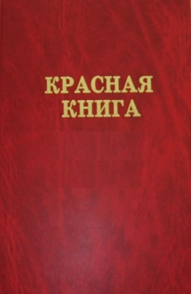
Кра́сная кни́га — аннотированный список редких и находящихся под угрозой исчезновения животных, растений и грибов.
Красная книга является основным документом, в котором обобщены материалы о современном состоянии редких и находящихся под угрозой исчезновения видов растений и животных, на основании которых проводится разработка научных и практических мер, направленных на их охрану, воспроизводство и рациональное использование.
В Красную книгу заносят виды растений и животных, которые постоянно или временно растут либо обитают в естественных условиях на определённой территории (преимущественно территории отдельно взятой страны), и находятся под угрозой исчезновения. Виды животных и растений, занесённые в Красную книгу подлежат особой охране на всей отдельной взятой территории, которую охватывает конкретное издание Красной книги.
Красные книги бывают различного уровня — международные, национальные и региональные.

Slide 3

Красная Книга Республики Коми — официальный документ, содержащий свод сведений о состоянии, распространении и мерах охраны редких и находящихся под угрозой исчезновения видов (подвидов, популяций) растений, животных и других организмов, обитающих (произрастающих) на территории Республики Коми в естественных условиях.

Slide 4
Первое издание Красной Книги РКвышло в 1998 году и включало 611 видов растений, грибов и животных (в том числе 240 — сосудистых растений, 154 — мохообразных, 32 — грибов, 78 — лишайников, 53 — беспозвоночных животных, 5 — рыб, 1 — амфибий, 3 — рептилий, 34 — птиц и 11 — млекопитающих).
Второе издание вышло в 2009 году и включает 535 видов растений, грибов и животных (в том числе 236 — сосудистых растений, 71 — мохообразных, 4 — водорослей, 42 — грибов, 82 — лишайников, 54 — беспозвоночных животных, 6 — рыб, 2 — амфибий, 33 — птиц и 5 — млекопитающих).

Slide 5
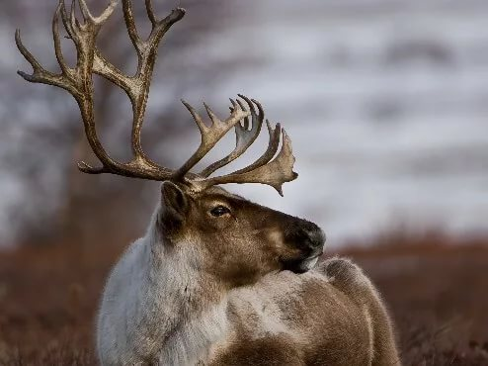
Животные Красной книги Республики Коми
(млекопитающие)
Отряд Рукокрылые
Семейство Гладконосые, или Обыкновенные летучие мыши
- Бурый ушан
Отряд Зайцеобразные
Семейство Пищуховые
- Северная пищуха
Отряд Хищные
Семейство Куньи
- Европейская норка
- Европейский барсук
Отряд Парнокопытные
Семейство Оленьи
- Северный олень (дикий)

Slide 6
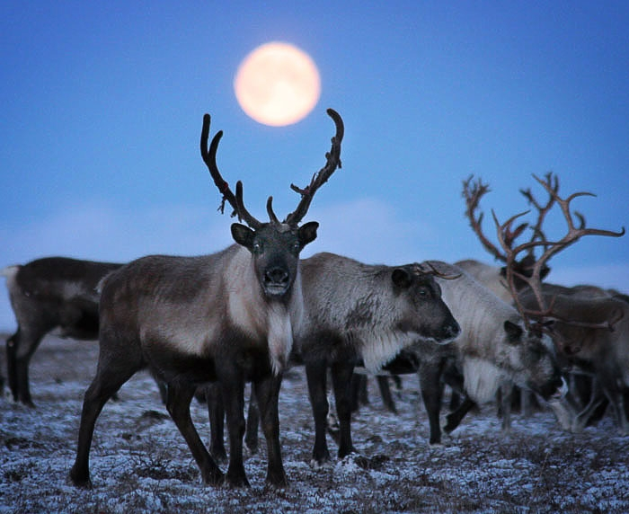
Северный олень
(дикий)

Slide 7
Олень средних размеров и легкого телосложения. Длина тела самцов – до 200 см, высота в холке – 120-140 см, масса – до 200 кг. Самки несколько мельче и существенно легче. Копыта средних пальцев широкие, боковые пальцы увеличены, что в целом создает надежную опору при движении по рыхлому снегу и болотистым поверхностям. Рога есть у самцов и самок (единственный случай среди оленей) с уплощенным дугообразным главным стволом и двумя расширенными надглазничными отростками. Взрослые самцы сбрасывают рога в ноябре-декабре, телята, молодые самцы и яловые самки – во второй половине зимы, стельные самки – в мае. Окраска меха летом однотонная темно-серая или коричнево-бурая. Голова темнее туловища, низ шеи (здесь шерсть сильно удлинена), брюхо, промежность и подхвостье белесые. Зимняя окраска светлее, к весне некоторые олени кажутся белыми из-за выгорания на солнце.

Slide 8
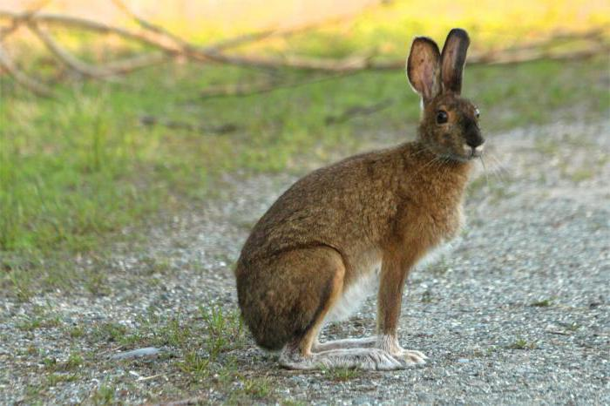
Заяц - русак

Slide 9
Этот крупный зверь достигает веса 7 килограмм, но отличается хрупким телосложением. Шерсть зайца-русака отличается блеском и шелковистостью, имеет несколько цветовых оттенков: от бурого до оливкового. Глаза у зверя красноватые, а кончики длинных ушей остаются чёрными в любое время года. Животное обитает на редколесье, в речных долинах, на полях, и в целом предпочитает селиться на открытых местностях. Как известно, заяц – существо бездомное. Местом его отдыха может стать любой подходящий куст. Активность русак проявляет преимущественно ночью. Обожает лакомиться травянистыми растениями, корой, ветками или семенами

Slide 10
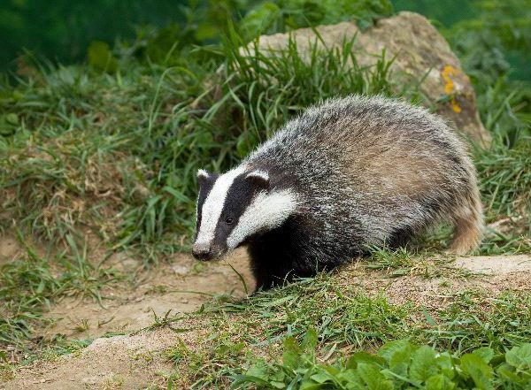
Европейский барсук

Slide 11
Вес этого крупного зверя варьируется в зависимости от времени года: зимой барсуки могут набирать массу до 24 килограмм. Самки чуть легче и меньше самцов, тогда как взрослый самец достигает почти метровой длины. Жёсткий барсучий мех в летний период окрашен гораздо темнее, нежели зимой. Обитает зверь в основном в лесах республики Коми, облюбовав для себя речные бассейны. Живут барсуки парами, а дома часто строят для нескольких семей так называемые барсучьи города. Животные всеядны и довольно прожорливы. Результатом этого стал их огромный по сравнению с телом кишечник (длина его в 8 раз превышает размер туловища).
Лимитирующими для особей могут явиться как природные (суровые зимы), так и человеческие (лесоразработки, браконьерство) факторы.

Slide 12
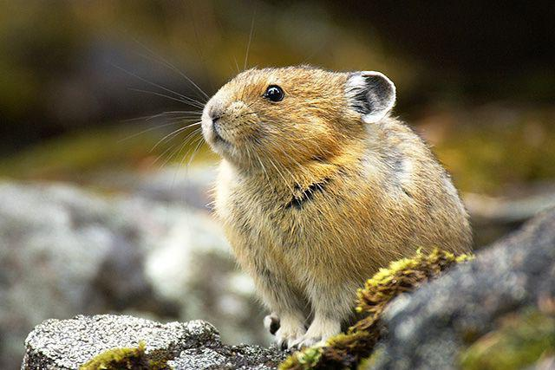
Северная пищуха

Slide 13
Этот скромный зверёк (отряд зайцеобразных) очень похож на крысу и не превышает её размерами. Мех животного цветом походит на ржавчину. На указанной территории колонии пищух обитают в основном в горных областях. Северные пищухи владеют уникальной системой оповещения: при опасности они издают пронзительный свист. Убежищами для них являются промежутки между каменными глыбами. Животные довольно запасливы: они складывают стога корма и прячут их в укромных местах.
Зверьков осталось очень мало, поэтому они находятся под охраной государства. Их численность уменьшается из-за активных рудных разработок в этом регионе. Почти весь ареал северных пищух приходится на заповедные земли, что позволяет сохранить популяцию от вымирания.

Slide 14
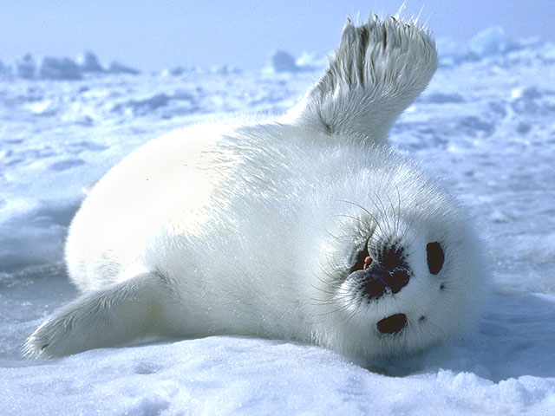
Тюлень
Морской зверь. Его длина более 1 метра, а масса до 150 кг. Обитает у берегов реки Мезени.

Slide 15
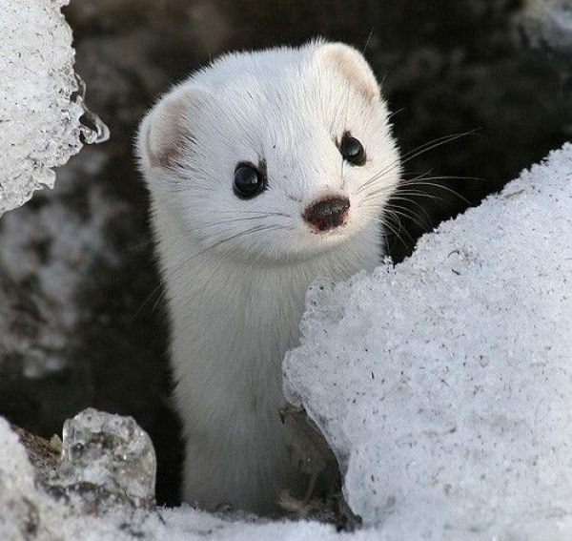
Ласка
Самый мелкий представитель куньих. У зверька тонкое вытянутое тело с короткими лапами, коротким хвостом и длинной мощной шеей. Глаза большие, темные, немного навыкате

Slide 16
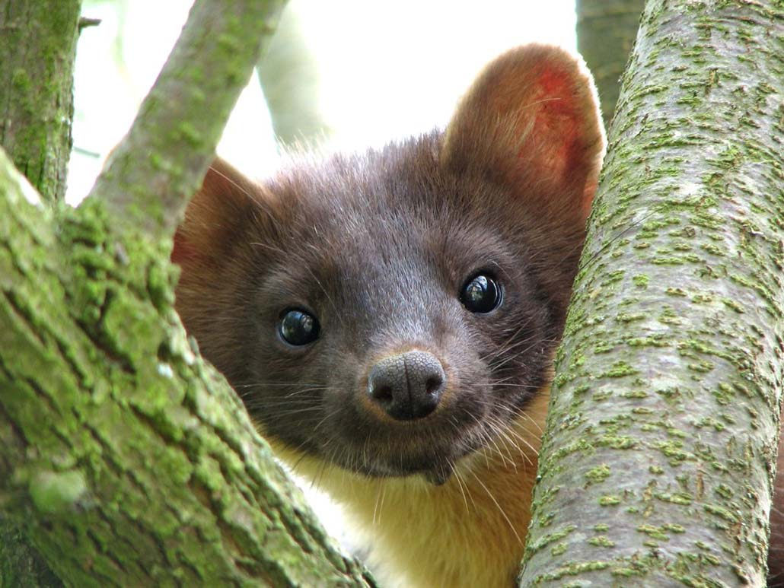
Куница
Хищное млекопитающее. Тело лесной куницы длинное, стройное и гибкое, покрытое длинным пушистым мехом и длинным хвостом. Мордочка небольшая удлиненная. На каждой лапе по пять пальцев с крепкими изогнутыми полувтяжными когтями. Подошвы зимой зарастают мехом.

Slide 17
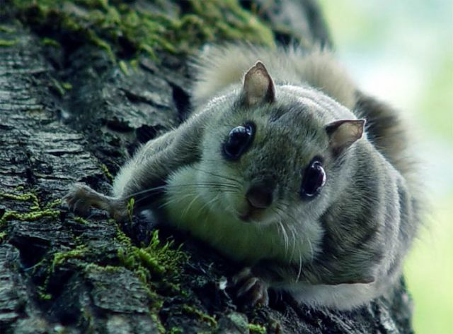
Летяга
Тихий пучеглазый маленький серый зверек с запрокинутым на спину хвостом и ногами, соединенными покрытой мехом перепонкой, собранной мягкими складками.

Slide 18
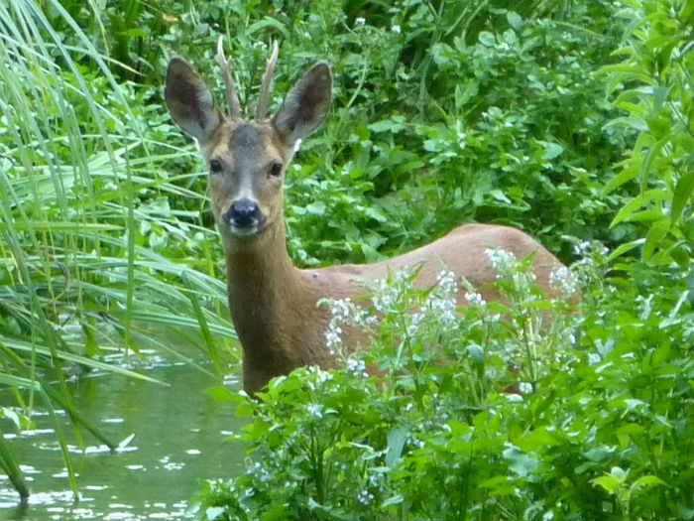
Косуля
Парнокопытное животное семейства оленевых. Некрупный изящный олень со сравнительно коротким туловищем, задняя часть которого несколько толще и выше передней. Самки немного мельче самцов.

Slide 19
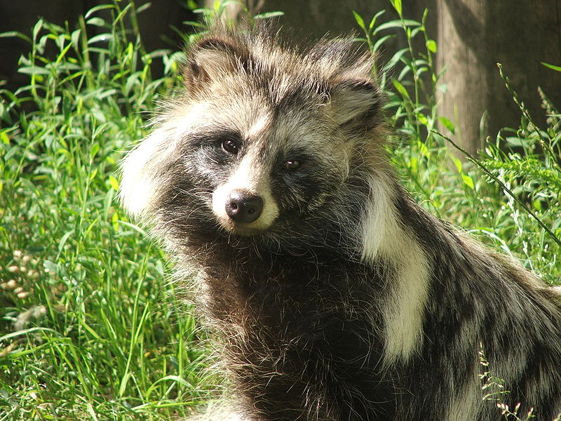
Енотовидная собака
Хищное всеядное млекопитающее семейства псовых (собачьих). Животное величиной с малую собаку. Тело у него длинное, коренастое, с короткими лапами. По окраске маски на морде и окрасу меха этот хищник очень похож на енота-полоскуна.

Slide 20
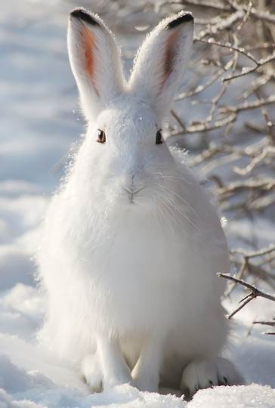
Заяц - беляк
Крупное животное. Длина тела взрослых животных — от 44 до 65 см. Зимой беляк чисто-белый, за исключением чёрных кончиков ушей; окраска летнего меха в различных частях ареала — от рыжевато-серой до аспидно-серой с бурой струйчатостью.

